Slide 1
Напишите как можно больше слов за 5 минут
Максим Прошкин
Иван Литвинов
Денис Красильников
Михаил Саакян

Slide 2
Как собирали данные?
Суть эксперимента: Написать как можно больше слов на определенную тему за 5 минут, разделяя слова по минутам
Тема: Отдых
Собирали каждый курс в аудитории и заставляли думать
Просили их заполнить гугл-форму
Всего обе стадии эксперимента прошло 55 человек

Slide 3
Что собирали?
Номер курса
Какие оценки преобладают в вашем аттестате
Средний балл за ЕГЭ
Какие оценки преобладают на экзаменах в университете
Возраст
Рост
Самооценка интеллекта
Самооценка словарного запаса
Носит ли человек очки для зрения
Относительное положение по интеллекту на курсе
Цвет любимой футболки
Количество иностранных языков, которыми человек владеет

Slide 4
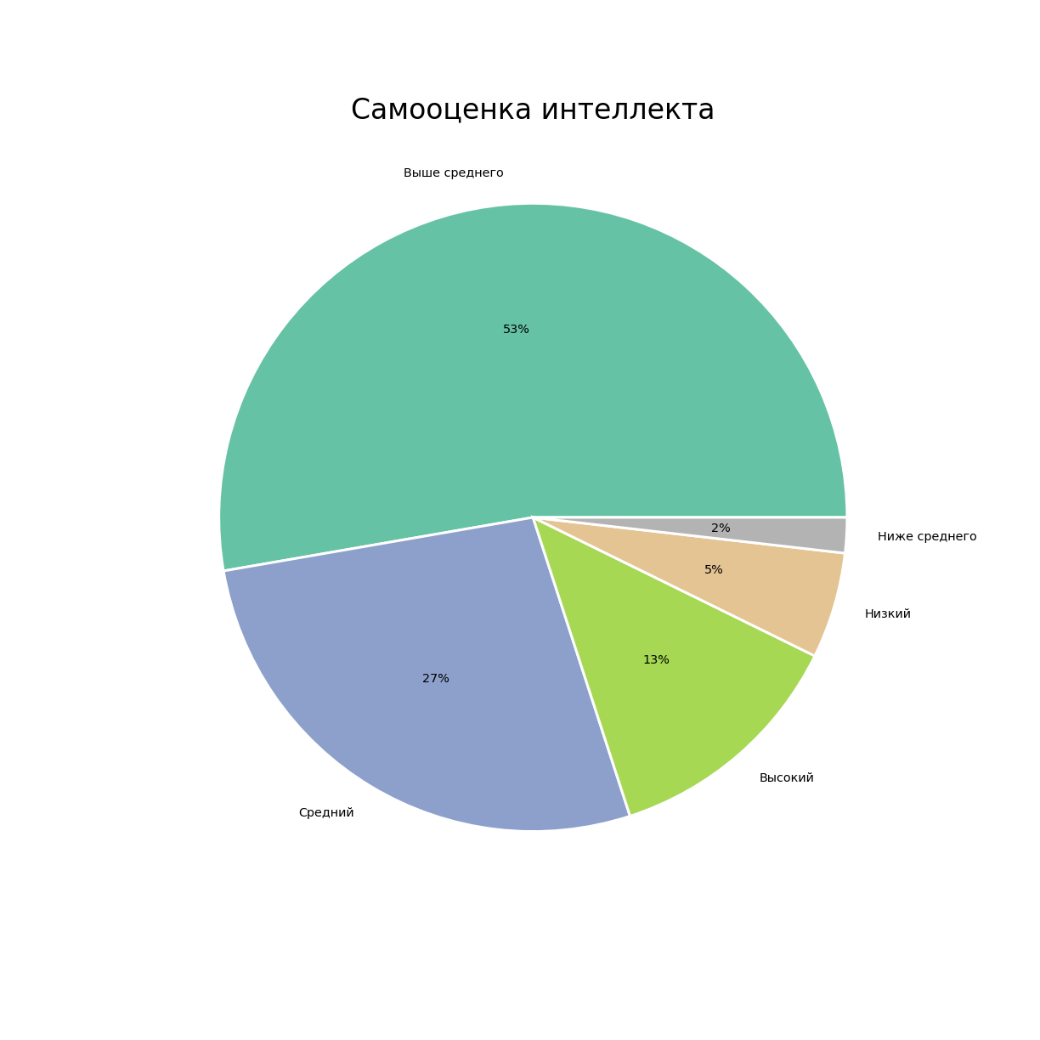

Slide 5
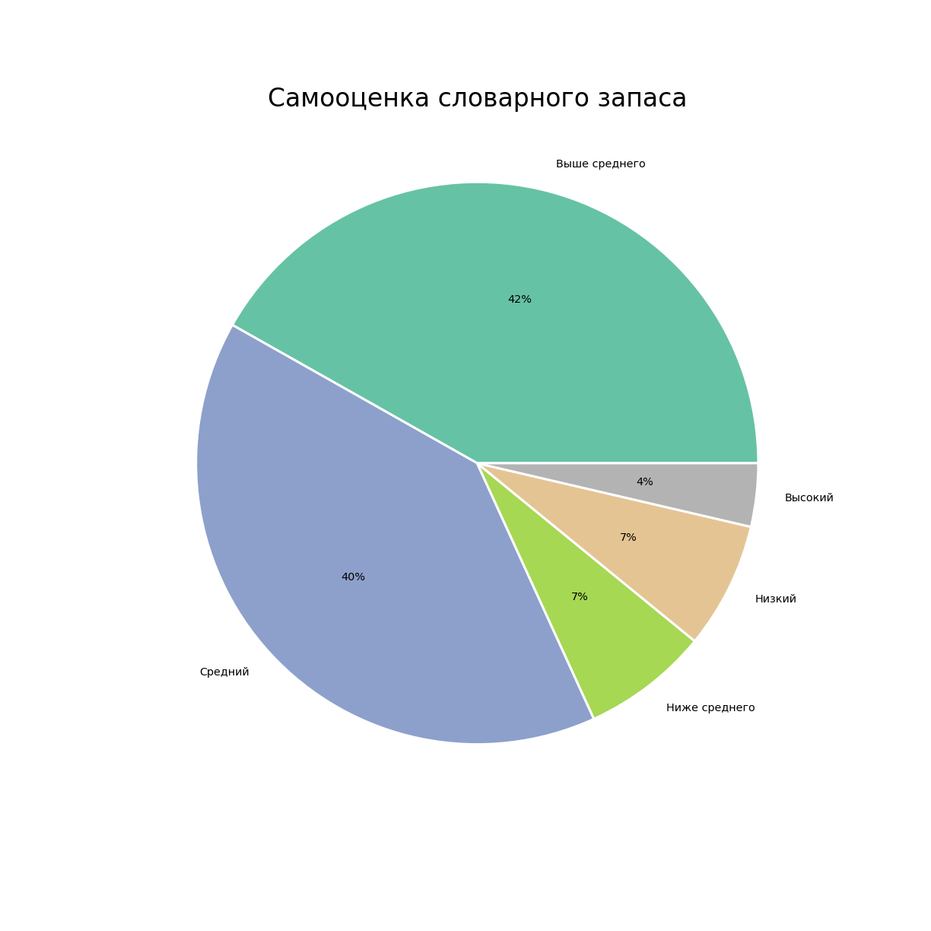

Slide 6
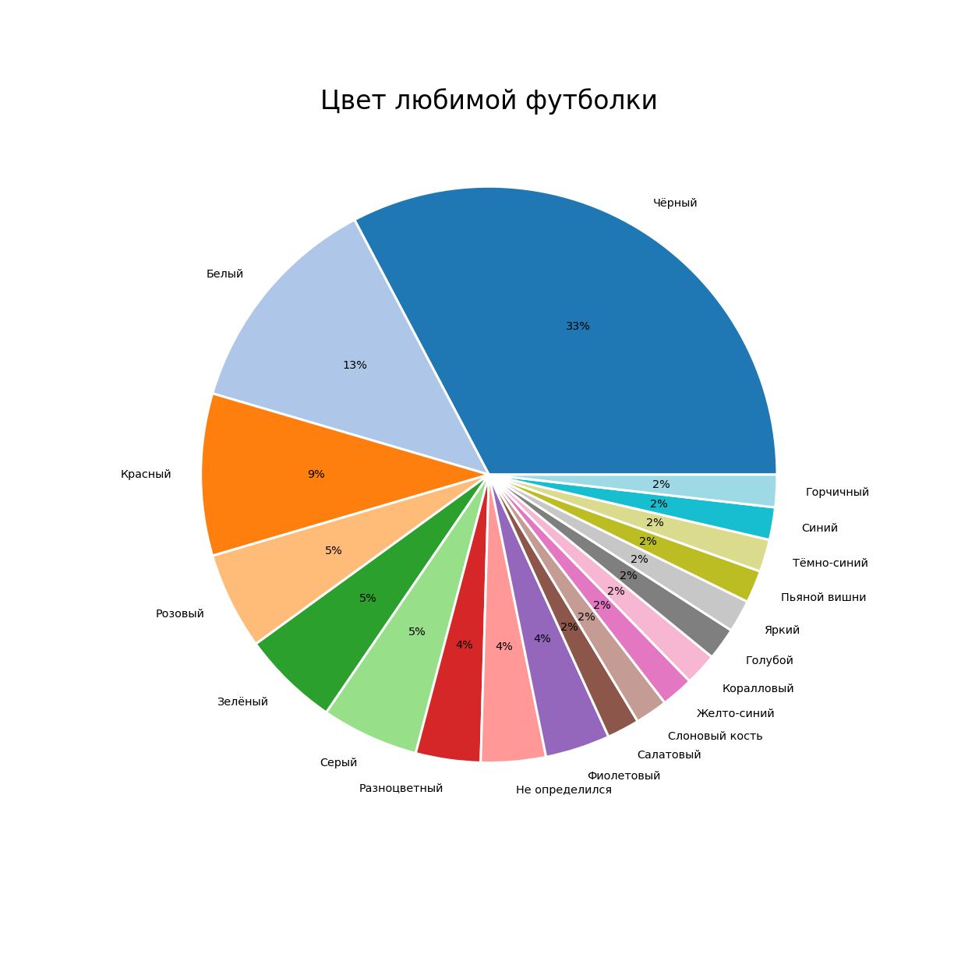

Slide 7
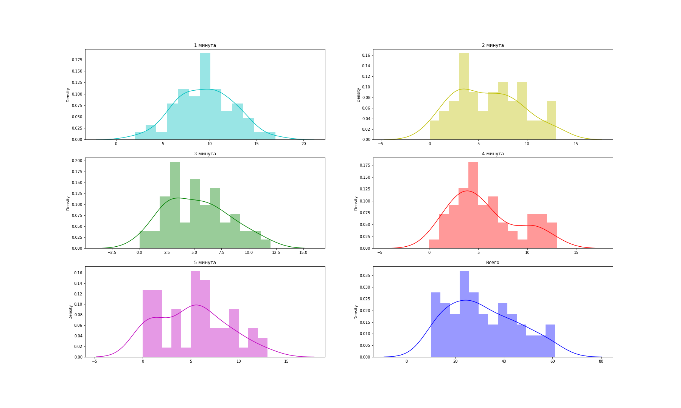
Распределения количества слов

Slide 8
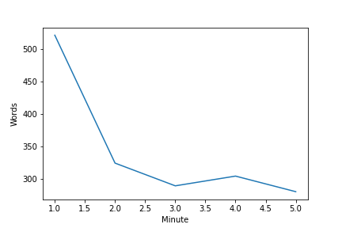

Slide 9
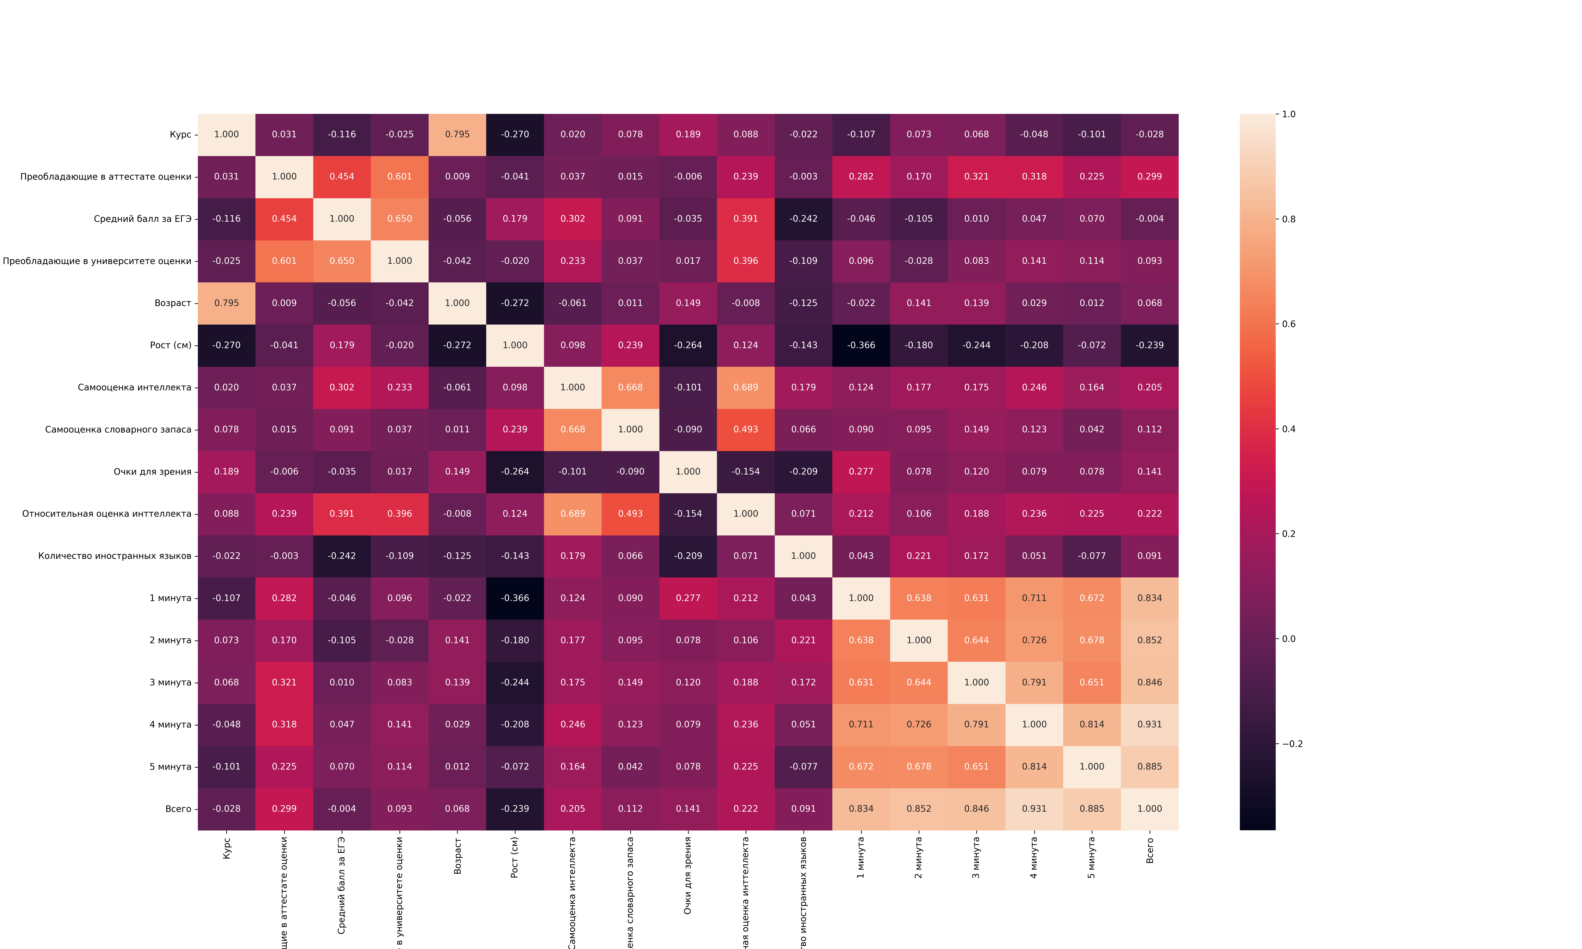
Проверка независимости

Slide 10
Коэффициенты Пирсона с суммарным количеством слов
Школьные оценки
Средний балл ЕГЭ
Университетские оценки
Возраст
Рост
Самооценка интеллекта
Самооценка словарного запаса

Slide 11
Зависимость субъективных оценок
Тест | Самооценка интеллекта | Самооценка словарного запаса
Коэффициент Спирмена | correlation=0.17451, pvalue=0.20255 | correlation=0.10051, pvalue=0.46529
Коэффициент Кендела | correlation=0.14679, pvalue=0.16681 | correlation=0.07738, pvalue=0.46561
Корреляционное расстояние | 0.7954103256364781 | 0.8875823825867973

Slide 12
Однородность людей с разным количеством слов
Люди были разбиты на 3 группы:
first sample: 80%+ (11 человек)
second sample: 60-80% (11 человек)
third sample: <60% (33 человека)

Slide 13
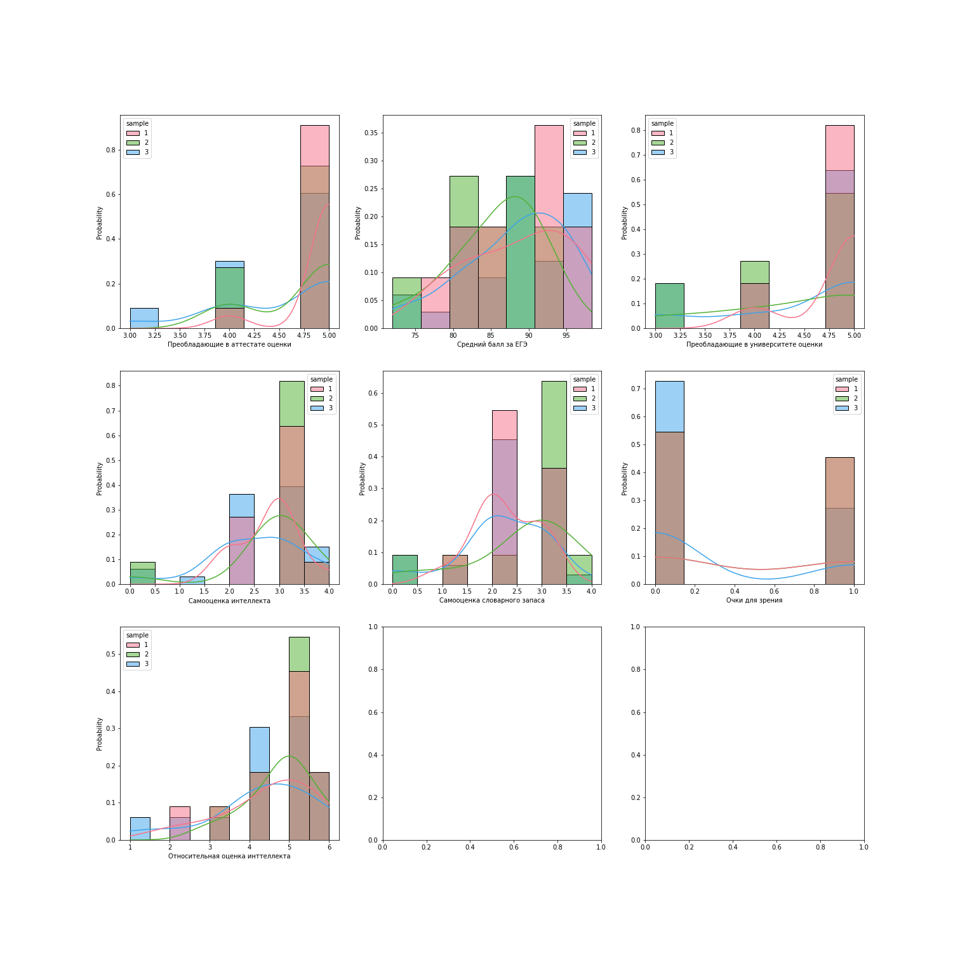

Slide 14
Результаты критерия Андерсон-Дарлинга
Преобладающие в аттестате оценки: p-value: 0.07616560724968177 ------------------------------------------------------------------------------------------------------------------------ Средний балл за ЕГЭ: p-value: 0.25 ------------------------------------------------------------------------------------------------------------------------ Преобладающие в университете оценки: p-value: 0.25 ------------------------------------------------------------------------------------------------------------------------ Самооценка интеллекта: p-value: 0.25 ------------------------------------------------------------------------------------------------------------------------ Самооценка словарного запаса: p-value: 0.19720095987755482 ------------------------------------------------------------------------------------------------------------------------ Очки для зрения: p-value: 0.25 ------------------------------------------------------------------------------------------------------------------------ Относительная оценка интеллекта: p-value: 0.25
------------------------------------------------------------------------------------------------------------------------

Slide 15
Результаты критерия Манна-Уитни-Уилкоксона
Преобладающие в аттестате оценки: First and Second samples p-value: 0.3025281916437321 First and Third samples p-value: 0.06318927737702756 Third and Second samples p-value: 0.4051337126367599 -----------------------------------------------------------------------------------Средний балл за ЕГЭ: First and Second samples p-value: 0.3240892510141604 First and Third samples p-value: 0.8176174902502804 Third and Second samples p-value: 0.20673289263110817 ------------------------------------------------------------------------------------ Преобладающие в университете оценки: First and Second samples p-value: 0.14932385755084093 First and Third samples p-value: 0.2039938128440072 Third and Second samples p-value: 0.6850551127769036 ------------------------------------------------------------------------------------
Самооценка интеллекта: First and Second samples p-value: 0.5023230288354462 First and Third samples p-value: 0.4484401967906346 Third and Second samples p-value: 0.20679575334517064 --------------------------------------------------------------------------------------------------- Самооценка словарного запаса: First and Second samples p-value: 0.2108832555681539 First and Third samples p-value: 0.9764496514011568 Third and Second samples p-value: 0.14241084574989452 --------------------------------------------------------------------------------------------------- Относительная оценка интеллекта: First and Second samples p-value: 0.6976002155832742 First and Third samples p-value: 0.6623129878846838 Third and Second samples p-value: 0.3356180560411067
------------------------------------------------------------------------------------

Slide 16

Нормальность данных

Slide 17
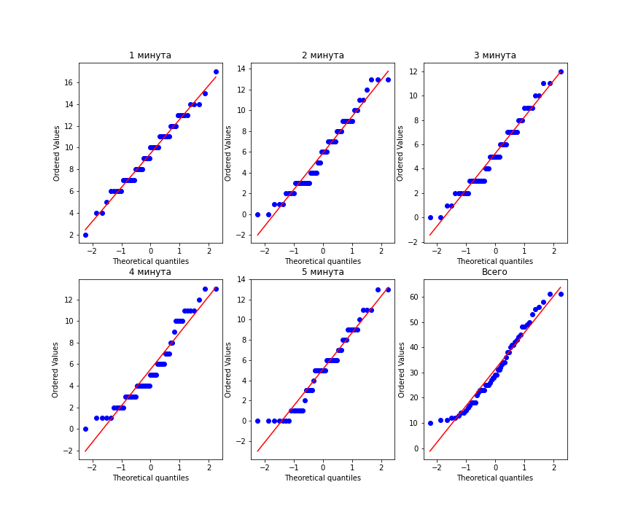
Нормальность данных

Slide 18
Критерий Шапиро-Уилкинсона
1 минута: p-value: 0.8312331438064575 ------------------------------------------------------------------------------------------------------------------------ 2 минута: p-value: 0.06731298565864563 ------------------------------------------------------------------------------------------------------------------------ 3 минута: p-value: 0.12502291798591614 ------------------------------------------------------------------------------------------------------------------------ 4 минута: p-value: 0.0035154579672962427 ------------------------------------------------------------------------------------------------------------------------ 5 минута: p-value: 0.015239374712109566 ------------------------------------------------------------------------------------------------------------------------ Всего: p-value: 0.031244533136487007 ------------------------------------------------------------------------------------------------------------------------

Slide 19
Критерий Лиллиефорса
1 минута: p-value: 0.4494512199558001 ------------------------------------------------------------------------------------------------------------------------ 2 минута: p-value: 0.03990964126193636 ------------------------------------------------------------------------------------------------------------------------ 3 минута: p-value: 0.00984301963686562 ------------------------------------------------------------------------------------------------------------------------ 4 минута: p-value: 0.0012672128860568837 ------------------------------------------------------------------------------------------------------------------------ 5 минута: p-value: 0.036309777625725535 ------------------------------------------------------------------------------------------------------------------------ Всего: p-value: 0.371436408430918 ------------------------------------------------------------------------------------------------------------------------

Slide 20
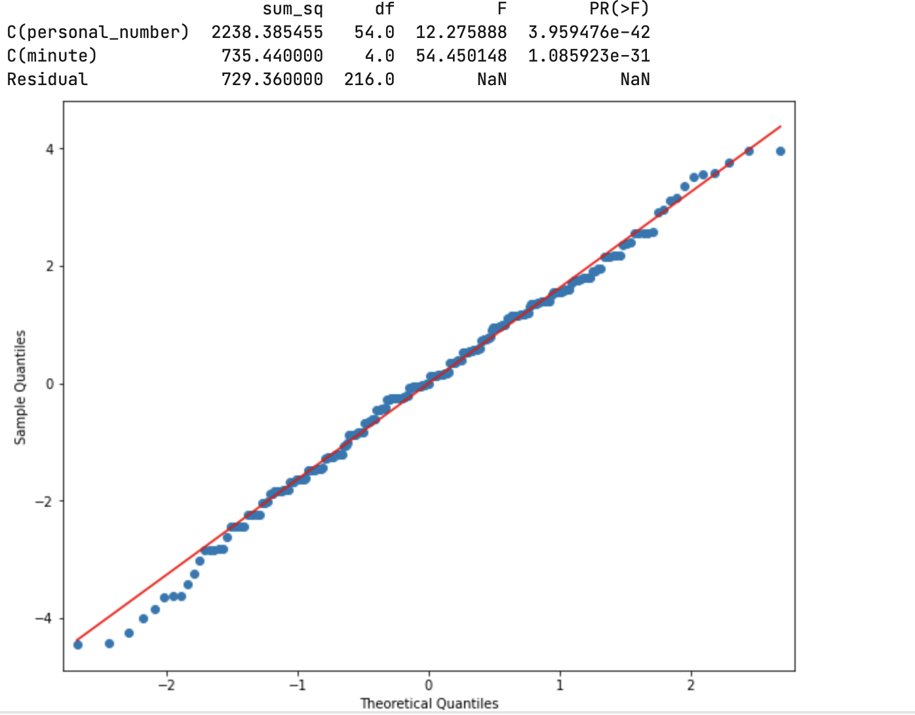
Двухфакторный анализ числа слов в раунде по факторам человек и номер минуты

Slide 21
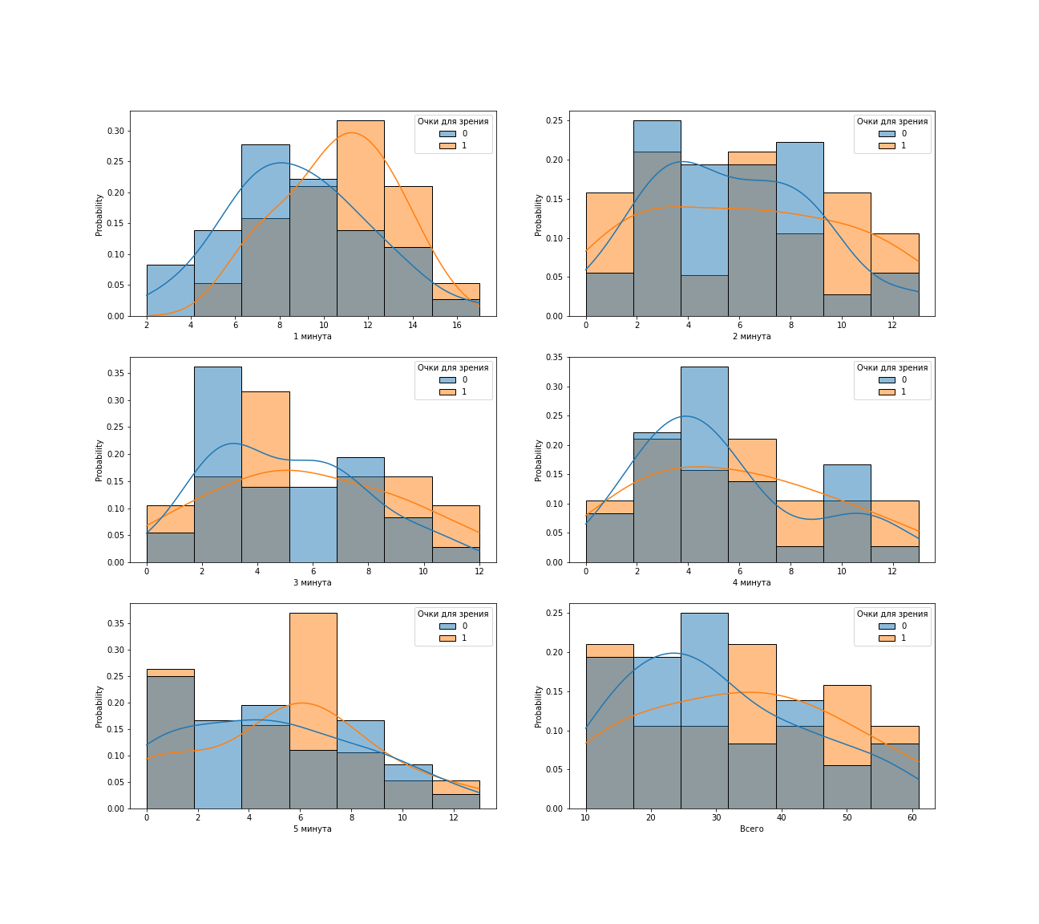
Интересное наблюдениe

